Slide 1
Bài 39:
ÔN TẬP CÁC SỐ VÀ PHÉP TÍNH TRONG PHẠM VI 100

Slide 2
Tiết 1

Slide 4
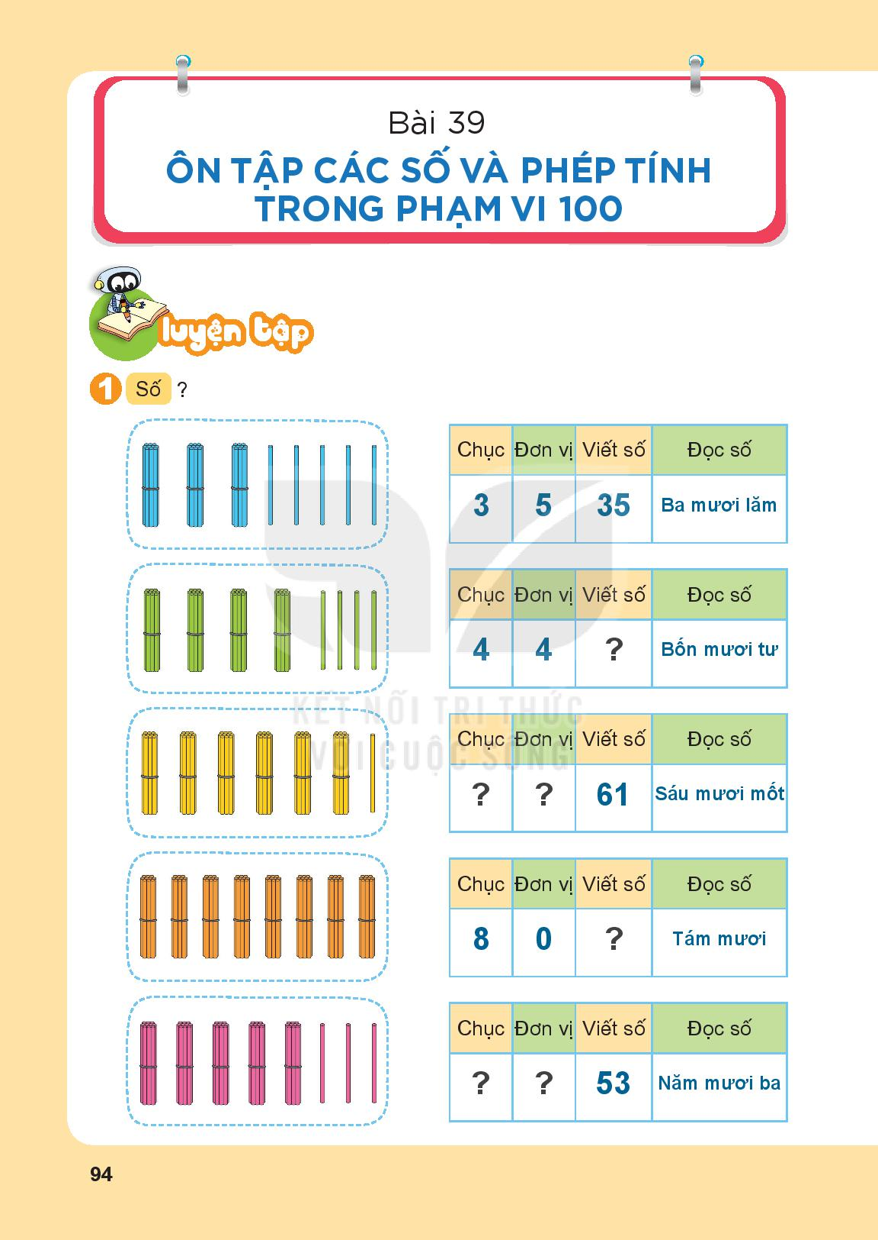
44
6
1
80
5
3

Slide 5
7
80
60
6

Slide 6
60
3
90
6

Slide 8
a, Nam bước chân dài nhất.
b, Việt có bước chân ngắn nhất.

Slide 10
Bạn Việt ghép hai trong ba tấm thẻ như hình vẽ để được một số có hai chữ số. Việt có thể ghép được những số:
37
30
70
73

Slide 11
Tiết 2

Slide 14
30 + 40 =
60 + 20 =
80 + 10 =
90
90 – 10 =
70 – 40 =
80 – 20 =
80
70
30
80
60

Slide 16
b, Đặt tính rồi tính:
32
15
71
24
40
39
+
+
+
9
9
7
4
5
7
76
42
36
21
47
22
-
-
-
2
3
1
5
4
5

Slide 18
a)
64
46
14

Slide 19
b)
76
80
70

Slide 20
50
30
50

Slide 21
Tiết 3

Slide 23
1
5
2
7
5
4
7
5

Slide 25
2.a) Kết quả phép tính trong mỗi ngôi sao.
26
26
26
40
40
55

Slide 26
b) Những ngôi sao ghi phép tính có kết quả lớn hơn 26.

Slide 27
b) Những ngôi sao ghi phép tính có kết quả lớn hơn 26.
47 - 7
30 + 10
50 + 5

Slide 29
75
-
52
=
23
Còn 23 cây hoa hồng chưa nở hoa

Slide 31
32
+
35
=
67
Cả hai lớp có 67 bạn cùng tham gia buổi cắm trại.

